Slide 1
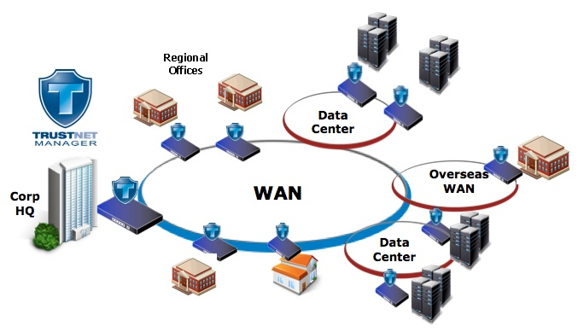
به نام خدا
فناوری شبکه های گسترده
اسلايد سوم
Provider : M.Miandari
Email: miyandari@hotmail.com

Slide 2
هدفهاي آموزشي :
معرفی استاندارد X.25
معرفی ساختار لایه ای X.25
  لایه فیزیکی
  لایه دیتالینک
  لایه شبکه

Slide 3
تعریف استاندارد X.25
در حالت شبکه‌های سوئیچینگ بسته‌ای ایستگاه‌های متصل باید داده خود را بصورت بسته‌هایی جهت ارسال آماده سازند. این خود به مقداری هماهنگی بین شبکه و ایستگاه‌های متصل نیاز دارد.
استاندارد X.25 واسطی را بین سیستم میزبان و شبکه سوئیچینگ بسته‌ای مشخص می‌نماید.
وظایف X.25
تعریف نحوه اتصال و واسط های ارتباطی بین یک ترمینال و یک شبکه برای تبادل داده ها
تشریح مراحل و عملیات لازم برای برقراری، نگهداری و خاتمه ارتباط‌ها

Slide 4
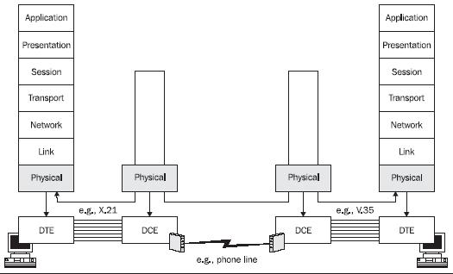
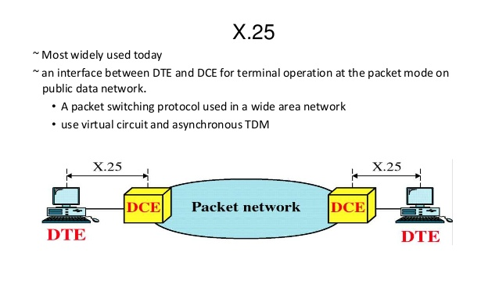
تعریف استاندارد X.25
X.25 مجموعه سه استاندارد براي اتصال ترمينال‌ها و كامپيوترها بهم مي‌باشند.
اجزای شبکه X.25
DTE
DCE
PCE
تجهیزات انتهایی که از طریق یک شبکه X.25 با هم ارتباط برقرار میکنند.
واسط ارتباطی بین DTE و PCE
سوئیچهای تبادل بسته که در دو سمت سرویس دهنده قرار دارند.

Slide 5
X.25 و مدل OSI
استاندارد X.25 مشخص كننده سه لايه اوليه مدل OSI مي‌باشد كه حال به بررسي آن مي‌پردازيم :
ساختار لایه‌ای X.25
Physical Layer
DataLink Layer
Network Layer
EIA-232 , V.series , X.series, X.21 bis
لایه فریم یا Link Access Procedure Balanced (LAPB)
Packet Layer Protocol (PLP)

Slide 6
لایه‌ی فیزیکی
Physical Layer
پروتکل واسط فیزیکی X.21 یا X.21 bis
تعریف پارامترهای مکانیکی یا الکتریکی برای کابلها و کانکتورها
سرعت اتصال Full Duplex برابر 9600 bps
سرعت اتصال Point to Point برای بستر سیم مسی چهار رشته ای 64 kbps
علاوه بر انتقال بیت عمل سیگنالینگ را هم انجام می دهد.
واسط بین دستگاههای متصل و شبکه
قابلیت پشتیبانی پروتکلهای واسط فیزیکی مانند RS-232 و EIA-232

Slide 7
لایه‌ی DataLink یا فریم
انواع فریم
1- (Information Frame) I-Frame
2- (Supervisory Frame) S_Frame
3- (Unnumbered Frame) U_Frame
لایه ی DataLink یا فریم
کنترل لایه LAPB توسط پروتکل Bit-Oriented
زیر مجموعه ای از پروتکل HDLC
انتقال مطمئن داده در طول لینک
ارسال داده در قالب دنباله ای از فریم ها
مسئول کنترل خطا
پروتکل Bit Oriented : پروتکلی است که ساختار flag آن باینری است و Bit Stuffing هم در آن صورت می گیرد و یک روش فریم بندی است.
پروتکل Byte Oriented : مانند Bit Oriented است با این تفاوت که در آن Byte Stuffing داریم.

Slide 8
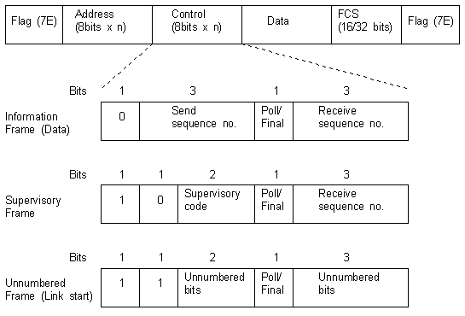
ساختار فریم در لایه دیتا لینک
مراحل عملیاتی
Link Setup
در این ارتباطات معمولاً از خطوط استیجاري استفاده می‌شود.
Transferring Data
Link Disconnect
ارسال فریم و تایید ارسال
فریم Disconnect و قطع دیتالینک توسط DISC

Slide 9
لایه ی شبکه
لایه ی شبکه
پروتکل
PLP ( Packet Layer Protocol)
تعریف
وظیفه
مدیریت تبادل بسته بین DTE و شبکه ای از Virtual Circuitهای بین DCE
برقراری – همگام سازی – تبادل داده و خاتمه یک session
مدهای کاری
Connectionless
Datagram Mode
Connection Oriented
Virtual Circuit Mode
PVC (Permanent Virtual Circuit)
SVC (Switched Virtual Circuit)

Slide 10
مد Connection Oriented
PVC : ابتدا بین مبدا و مقصد یک Virtual Circuit برقرار می‌شود تا زمانی که مبدأ و مقصد روشن باشد در این صورت اگر دیتا داشته باشیم می‌فرستیم و اگر نه مسیر خالی است. و Circuit همچنان وصل است مانند مودم‌های Dial_Up
SVC : ایجاد مسیر بصورت On_Demand می‌باشد یعنی ما هر وقت دیتا داشتیم یک مسیر ایجاد می‌کنیم و دیتا را ارسال می‌کنیم و در صورت اتمام، مسیر نیز جمع آوری می‌شود.
مقایسه بین SVC و PVC :
در جاهایی که می‌دانیم همیشه ترافیک داریم مانند Core شبکه‌، PVC بهتر است چون لازم نیست که هر لحظه یک Circuit بسازیم. پس در زمان جلوتر هستیم .
  ایراد این کار در این است که برای هر Circuit می‌بایست اطلاعات Session از آن را نگه داریم که مدیریت این کار کمی سخت است.
در SVC ما همیشه تعداد کمی Circuit داریم و مدیریت آن راحت تر است.
  در جاهایی به کار می آید که همیشه ترافیک نداریم.

Slide 11
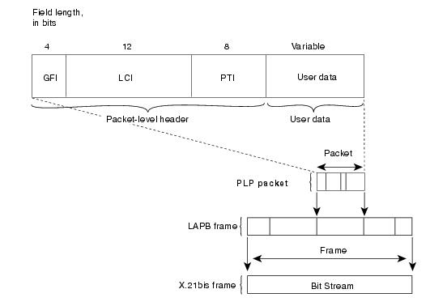
ساختار بسته های PLP
GFI
بیت اول Qualifier : منبع اطلاعات را مشخص میکند مقدار 0 برای لایه پایین و مقدار 1 برای پروتکل لایه بالاتر
بیت دوم Delivery : تعیین می‌کند که کدام دستگاه باید Ack بدهد که 0 برای Local DCE و 1 برای Remote DTE
دو بیت مانده Sequence Number : 01 شماره ترتیب 3 بیتی – 10 شماره ترتیب 7 بیتی
LCI
12 بیت برای تعیین VC شامل 4 بیت برای LGCN و 8 بیت برای شماره گروه کانالها (مشابه شماره کانال VPI و VCI در ATM)
PTI
تعریف نوع محتوای بسته

